Slide 1
C언어 스터디 3주차
O2CUBE
이재형

Slide 2
01
02
03
04
05
06
07
아스키코드...
변수에 아무 값도 대입해주지 않으면?
과제 규칙
비쥬얼 스튜디오가 안될때
과제 해설
if switch 좀 더
반복문

Slide 3
01
02
03
04
05
06
07
08
09
10
11
12
13
#include <stdio.h>
int main(void)
{
char alph1 = 0, alph2 = 0;
scanf(“%c”, &alph1);
scanf(“%c”, &alph2);
printf(“%c + %c = %c \n”, alph1, alph2, alph1 + alph2); // 이건 실수ㅠ
printf(“%d + %d = %d \n”, alph1, alph2, alph1 + alph2); // 아스키코드
return 0;
}
// 과제

Slide 4
01
02
03
04
05
06
07
scanf 에서 발생하는 문제!
문자 입력시 엔터(\n)도 받아버림
문자열 입력시 공백을 안받음
자꾸 scanf_s 쓰라 그럼

Slide 5
01
02
03
04
05
06
07
해결법! (비표준)
fflush(stdin);
fseek(stdin, 0, SEEK_END);
rewind(stdin);

Slide 6
01
02
03
04
05
06
07
진짜 해결법!
getchar();
scanf(“% c”, c);

Slide 7
01
02
03
04
05
06
07
scanf_s 해결법!
SDL검사 체크해제
#define _CRT_SECURE_NO_WARNINGS
#pragma warning(disable : 4996)

Slide 8
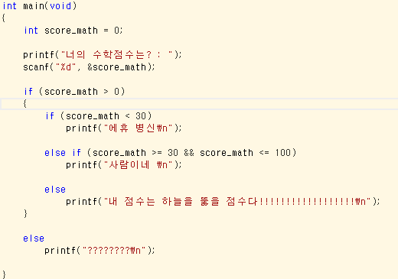
01
02
03
04
05
06
07
08
09
10
11
12
13

Slide 9
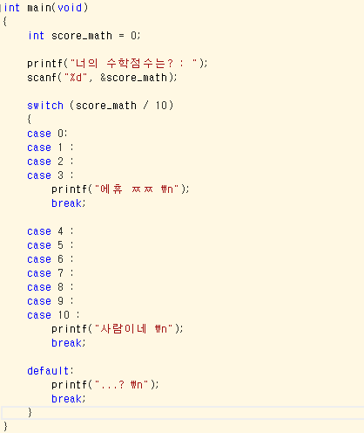
01
02
03
04
05
06
07
08
09
10
11
12
13

Slide 10
01
02
03
04
05
06
07
온도 섭씨 화씨 변환기!
섭씨 온도를 받으면 화씨로, 화씨 온도를 받으면
섭씨로 변환!
ex) 섭씨 = (화씨 – 32) / 1.8

Slide 11
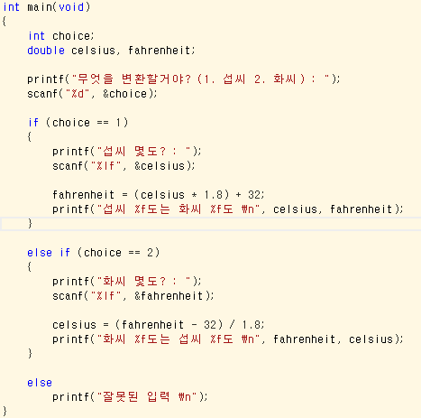
01
02
03
04
05
06
07
08
09
10
11
12
13

Slide 12
01
02
03
04
05
06
07
정수 두 개를 입력 받아 두 수의 차를 출력!
ex) 4 와 12를 입력하면 8이 나와야함!

Slide 13
01
02
03
04
05
06
07
정수 세 개를 입력 받아 크기순으로 나열!
ex) 2, 12, 5 를 입력 받으면
2, 5, 12 로 정렬해서 출력!

Slide 14
01
02
03
04
05
06
07
삼항연산자
a = 10, b = 20;
(a > b) ? a : b;

Slide 15
01
02
03
04
05
06
07
반복문!! 두둥
while (조건)
{
조건이 참이면 명령 실행;
}
실행 후 조건 확인;

Slide 16
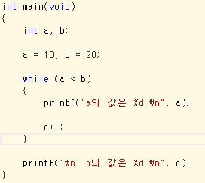
01
02
03
04
05
06
07
08
09
10
11
12
13

Slide 17
01
02
03
04
05
06
07
while문을 사용해 2단 구구단을 외워보자!
2 X 1 = 2
2 X 2 = 4
…

Slide 18
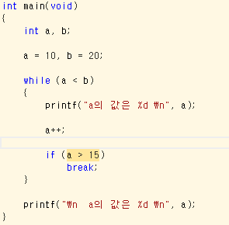
01
02
03
04
05
06
07
break; 는 이렇게도 사용가능함!

Slide 19
01
02
03
04
05
06
07
‘=’을 입력 받을 때까지 계속해서 계산하는 계산기를 만들어보자!
실수 입력 : 52
연산자 입력 : +
실수 입력 : 23
…

Slide 20
01
02
03
04
05
06
07
for 반복문!
for ( 초기화; 조건; 증감 )
{
조건이 참이면 명령 실행; }
명령 한번 실행 후 증감 실행

Slide 21
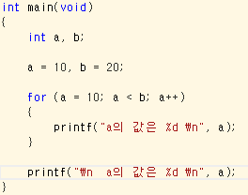
01
02
03
04
05
06
07
08
09
10
11
12
13

Slide 22
01
02
03
04
05
06
07
과 죄
2단부터 9단까지 출력하는 구구단 프로그램
입력 받은 숫자가 소수인지 아닌지
판별하는 프로그램
+ 재학생은 오름차순 정렬 프로그램

